Slide 1
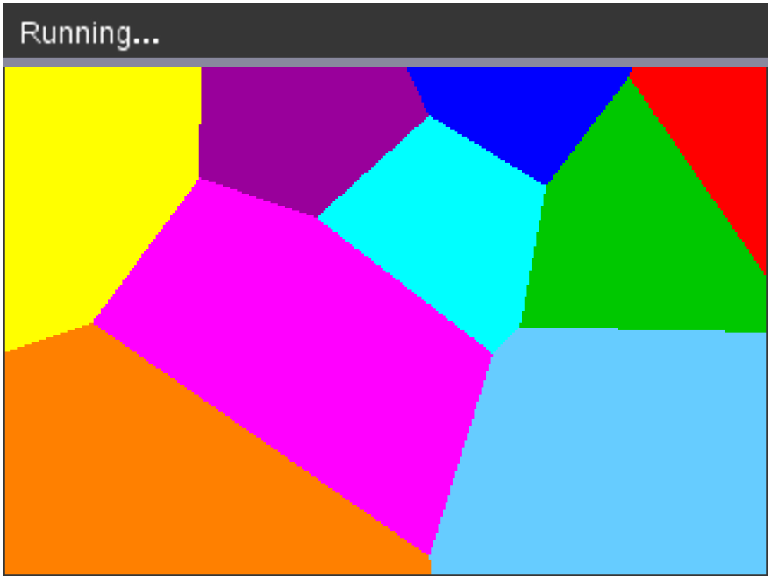
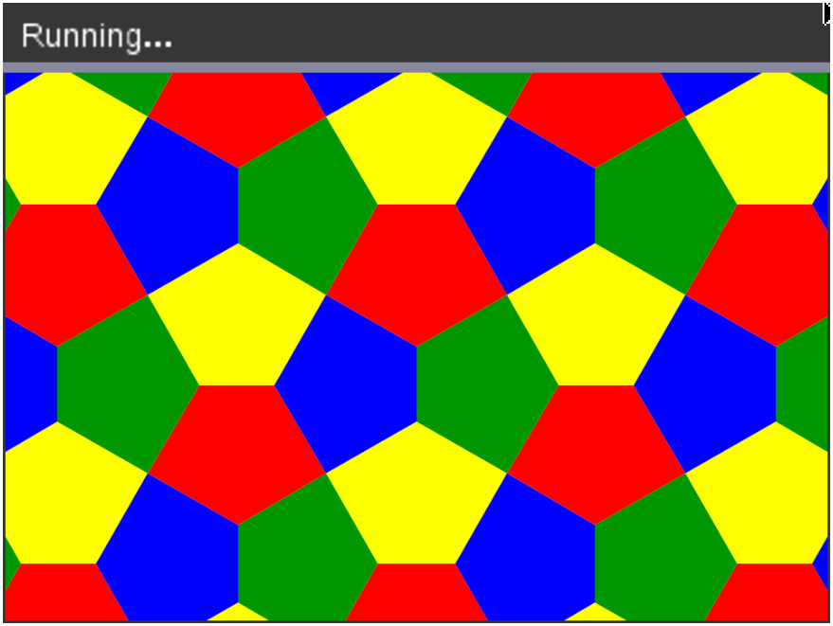
Vlakvullingen
Vulling van het vlak
Congruente veelhoeken

Slide 2
Vlakvullingen
Rechthoeken
Veelhoeken

Slide 3
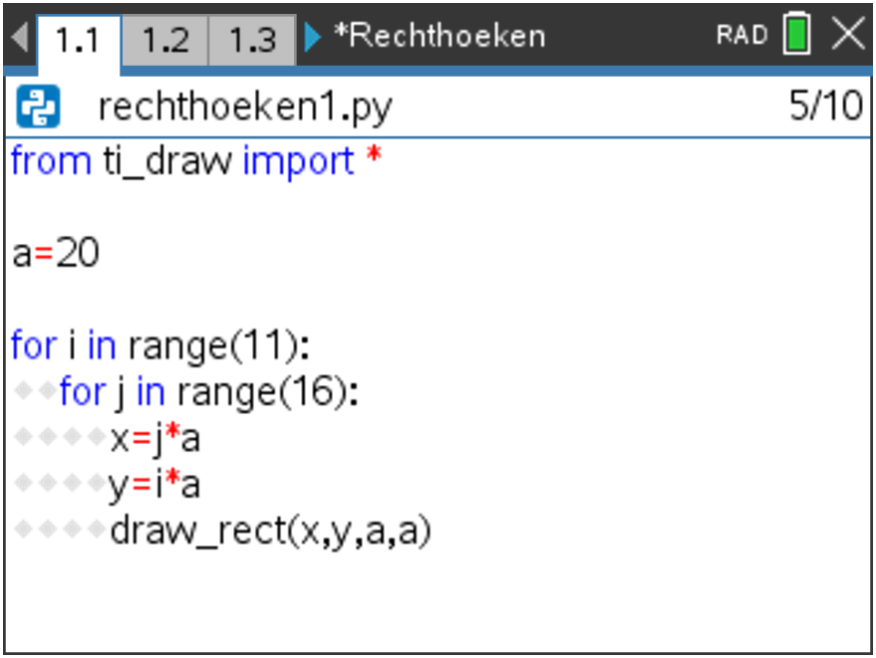
Rechthoeken
(0,0)
318
212
i : rijnummer
$$i=2$$
$$x=j∙20=100$$
j : kolomnummer
$$j=5$$
$$y=i∙20=40$$

Slide 4
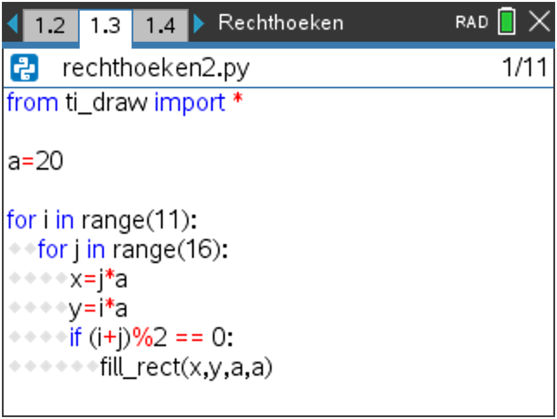
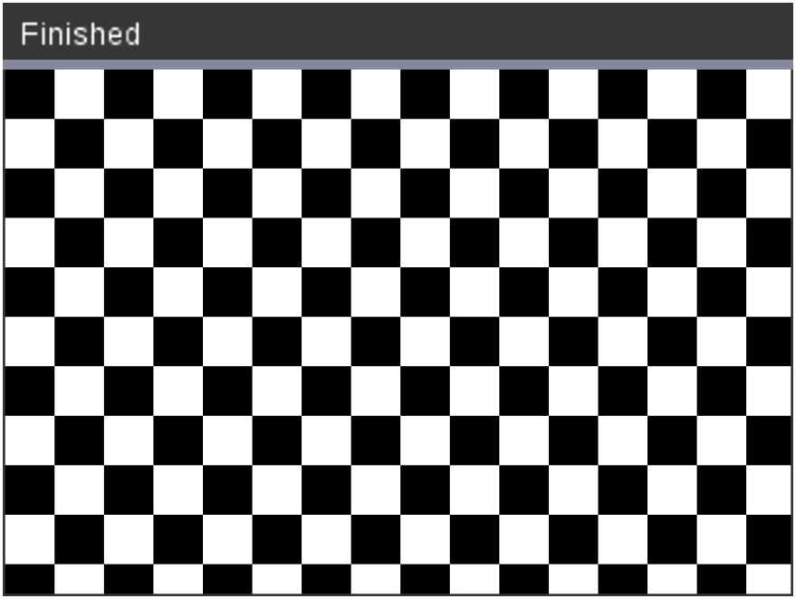
Rechthoeken

Slide 5
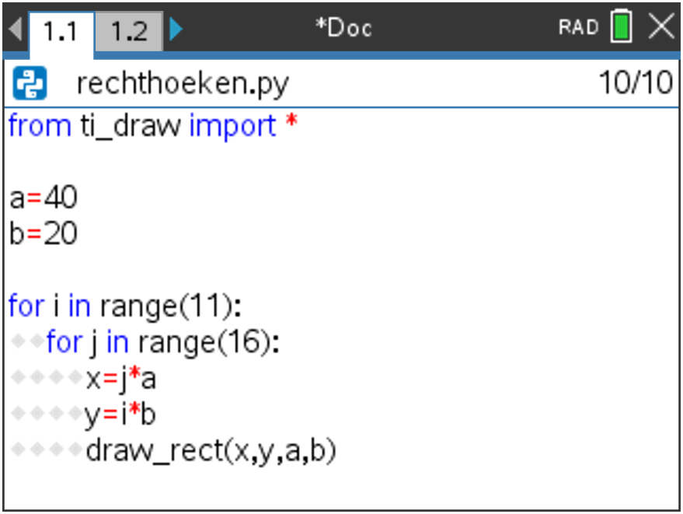
Rechthoeken

Slide 6
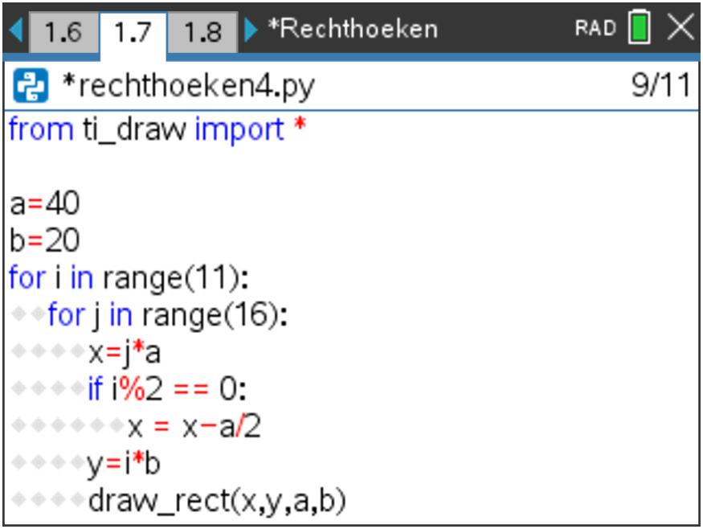
Rechthoeken

Slide 7
Rechthoeken
even
oneven
even
oneven
even
oneven
even
oneven
even
oneven

Slide 8
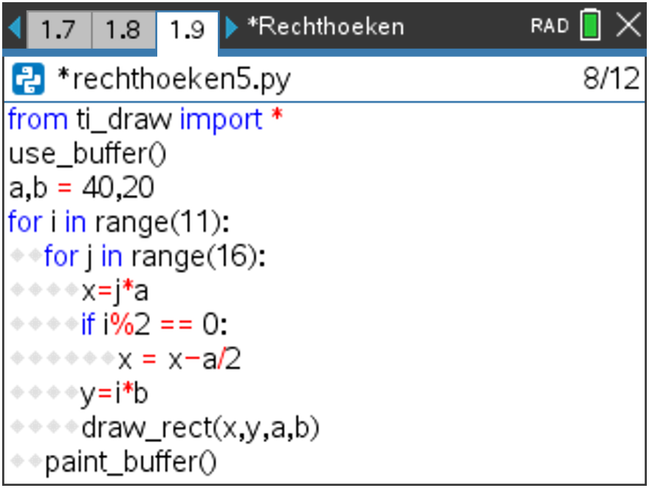
Rechthoeken

Slide 9
Polygonen
draw_rect ( x, y, lengte, breedte )
fill_rect ( x, y, lengte, breedte )
draw_poly ( xlijst, ylijst )
fill_poly ( xlijst, ylijst )

Slide 10
Polygonen
draw_rect ( x, y, lengte, breedte )
fill_rect ( x, y, lengte, breedte )
draw_poly ( xlijst, ylijst )
fill_poly ( xlijst, ylijst )

Slide 11
Polygonen
Module vlakvulling
vermenigvuldig ( polygoon, factor )
roteer ( polygoon, hoek )
spiegel_hor ( polygoon )
spiegel_vert ( polygoon )
teken ( x, y, polygoon)
vul ( x, y, polygoon)
x_correctie ( polygoon )
y_correctie ( polygoon )
Polygoon is hierbij een lijst met hoekpunten

Slide 12
Polygonen

Slide 13
Polygonen

Slide 14
Polygonen
pijl = [ $(0,0)$

Slide 15
Polygonen
pijl = [ $\left(0,0\right), (0,−1)$

Slide 16
Polygonen
pijl = [ $\left(0,0\right), \left(0,−1\right), (3,−1)$

Slide 17
Polygonen
pijl = [ $\left(0,0\right), \left(0,−1\right), \left(3,−1\right), (3,−2)$

Slide 18
Polygonen
pijl = [ $\left(0,0\right), \left(0,−1\right), \left(3,−1\right), \left(3,−2\right), (5,0)$

Slide 19
Polygonen
pijl = [ $\left(0,0\right), \left(0,−1\right), \left(3,−1\right), \left(3,−2\right), \left(5,0\right), (3,2)$

Slide 20
Polygonen
pijl = [ $\left(0,0\right), \left(0,−1\right), \left(3,−1\right), \left(3,−2\right), \left(5,0\right), \left(3,2\right), (3,1)$

Slide 21
Polygonen
pijl = [ $\left(0,0\right), \left(0,−1\right), \left(3,−1\right), \left(3,−2\right), \left(5,0\right), \left(3,2\right), \left(3,1\right), \left(0,1\right),\left(0,0\right) ]$

Slide 22
Polygonen
pijl = [ $\left(0,0\right), \left(0,−1\right), \left(3,−1\right), \left(3,−2\right), \left(5,0\right), \left(3,2\right), \left(3,1\right), \left(0,1\right),\left(0,0\right) ]$

Slide 23
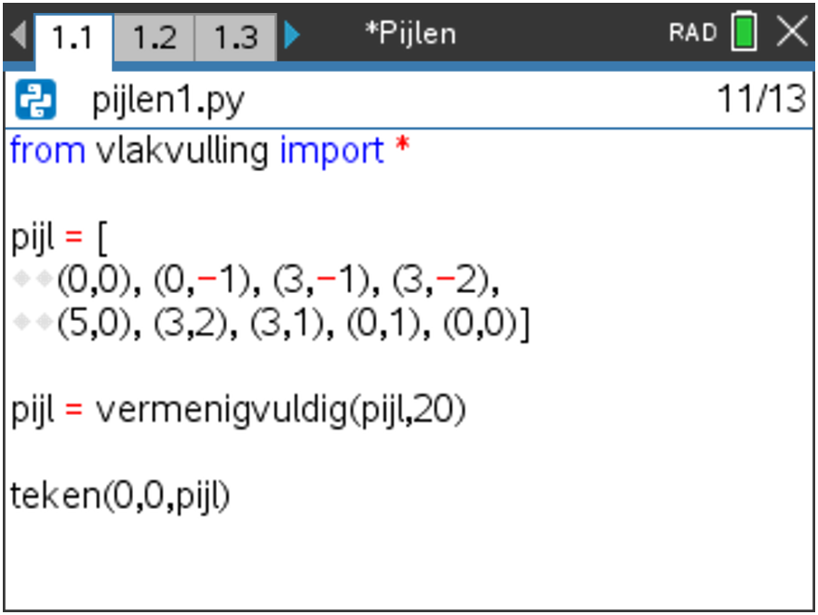
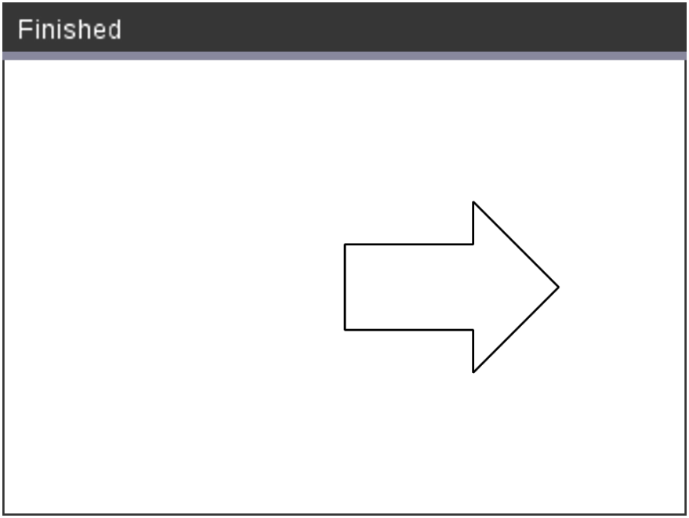
Polygonen

Slide 24
Polygonen

Slide 25
Ruiten

Slide 26
Ruiten

Slide 27
Ruiten
ruit = [ $\left(0, 0\right)$

Slide 28
Ruiten
ruit = [ $\left(0, 0\right), \left(0,−1\right)$

Slide 29
Ruiten
ruit = [ $\left(0, 0\right), \left(0,−1\right), \left(\frac{1}{2}\sqrt{3}, −\frac{1}{2}\right)$

Slide 30
Ruiten
ruit = [ $\left(0, 0\right), \left(0,−1\right), \left(\frac{1}{2}\sqrt{3}, −\frac{1}{2}\right), \left(\frac{1}{2}\sqrt{3}, \frac{1}{ 2}\right)$

Slide 31
Ruiten
ruit = [ $\left(0, 0\right), \left(0,−1\right), \left(\frac{1}{2}\sqrt{3}, −\frac{1}{2}\right), \left(\frac{1}{2}\sqrt{3}, \frac{1}{ 2}\right), \left(0, 0\right)$ ]

Slide 32
Ruiten
ruit = [ $\left(0, 0\right), \left(0,−1\right), \left(\frac{1}{2}\sqrt{3}, −\frac{1}{2}\right), \left(\frac{1}{2}\sqrt{3}, \frac{1}{ 2}\right), \left(0, 0\right)$ ]
ruit = [ $\left(0, 0\right), \left(0,−1\right), \left(1, −\frac{1}{2}\right), \left(1, \frac{1}{2}\right), \left(0, 0\right)$ ]
ruit = x_correctie(ruit)

Slide 33
Ruiten

Slide 34
Ruiten

Slide 35
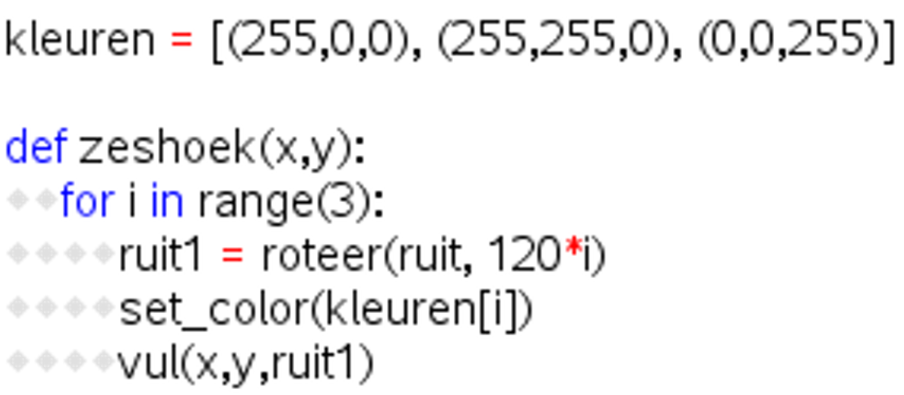
Ruiten

Slide 36
Ruiten

Slide 37
Ruiten

Slide 38
Ruiten

Slide 39
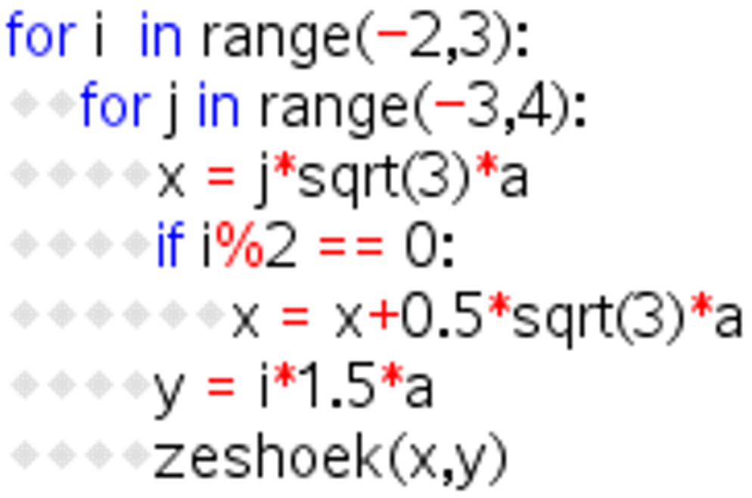
Ruiten
1.5
$$\sqrt{3}$$

Slide 40
T-vormen

Slide 41
T-vormen

Slide 42
T-vormen

Slide 43
T-vormen

Slide 44
T-vormen

Slide 45
T-vormen

Slide 46
T-vormen

Slide 47
T-vormen

Slide 48
T-vormen

Slide 49
T-vormen

Slide 50
T-vormen

Slide 51
T-vormen

Slide 52
T-vormen

Slide 53
T-vormen

Slide 54
T-vormen

Slide 55
T-vormen

Slide 56
T-vormen

Slide 57
T-vormen
1.5
$$3\sqrt{3}$$

Slide 58
Vlakvullingen

Slide 59
Vlakvullingen
Cairo
Grieks
Vissen

Slide 60
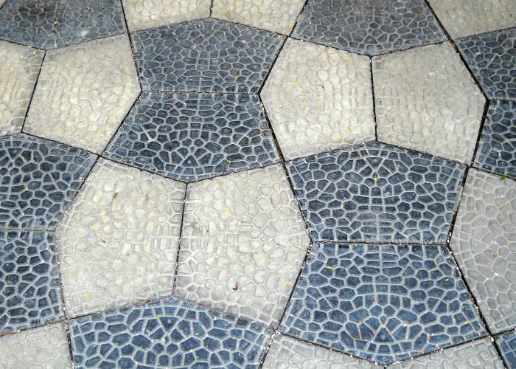
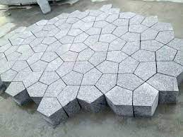
Cairo

Slide 61
Cairo

Slide 62
Cairo

Slide 63
Cairo

Slide 64
Cairo

Slide 65
Cairo

Slide 66
Cairo

Slide 67
Cairo

Slide 68
Cairo

Slide 69
Cairo

Slide 70
Cairo

Slide 71
Cairo
vijfhoek = [ (0,0), (2,1), (1,3), (-1,3), (-2,1), (0,0) ]

Slide 72
Cairo

Slide 73
Cairo

Slide 74
Cairo

Slide 75
Cairo

Slide 76
Cairo

Slide 77
Cairo

Slide 78
Cairo

Slide 79
Cairo

Slide 80
Cairo

Slide 81
Cairo

Slide 82
Cairo

Slide 83
Cairo

Slide 84
Cairo

Slide 85
Cairo
Terug

Slide 86
Grieks
Terug

Slide 87
Vissen

Slide 88
Vissen

Slide 89
Vissen

Slide 90
Vissen

Slide 91
Vissen

Slide 92
Vissen

Slide 93
Vissen

Slide 94
Vissen

Slide 95
Vissen

Slide 96
Vissen

Slide 97
Vissen
vis1 = [(0,0), (2,2), (1,2.5), (2,3), (2,4), 1,3.5), (0,6), (0,0)]

Slide 98
Vissen
Terug

